Slide 1
Stockage côté client
Stockage historique et stockage moderne. Comprendre et manipuler des données persistantes

Slide 2
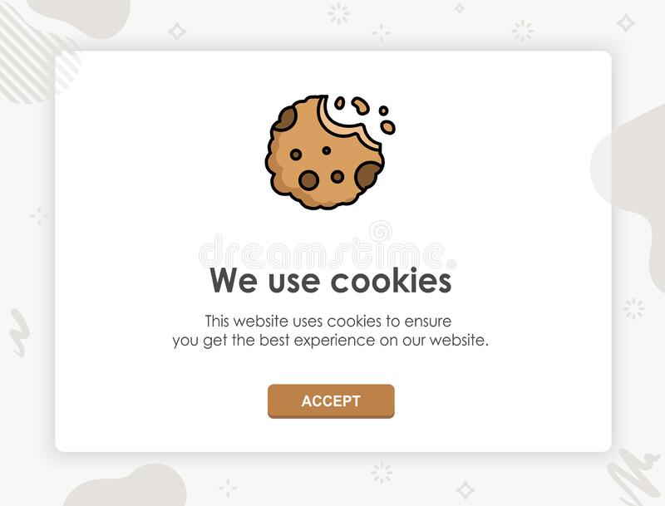
Le stockage historique
Historiquement le stockage était traité via les Cookies

Slide 3
Le stockage via les Cookies
RGPD empêchant parfois le stockage de données si l’utilisateur le refuse, s’il utilise une extension de blocage depuis son navigateur.
La directive Cookie en Europe
Elle souffre de plusieurs problèmes

Slide 4
Le stockage moderne
Web storage
InexedDB
Qui est de plus en plus utilisé et permet de corriger plusieurs problèmes par rapport au stockage via les Cookies

Slide 5

Web Storage
L’API Web Storage est idéal pour le stockage de petite taille, il est rapide et simple à utiliser

Slide 6
Espace disponible dans les différent navigateurs
Mobile browsers:
Desktop browsers:
Browser | Google Chrome | Android Browser | Firefox | iOS Safari
Version | 40 | 4.3 | 34 | 6-8
Space available | 10MB | 2MB | 10MB | 5MB
Browser | Google Chrome | Opera | Firefox | Safari | Internet Explorer
Version | 40 | 27 | 34 | 6-8 | 9-11
Space available | 10MB | 10MB | 10MB | 5MB | 10MB

Slide 7
API Web Storage
Fonctionnant avec une paire clé/valeur
Un contenu dans deux structure de type Object

